Slide 1
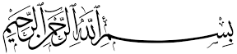
نام کتاب : آرمان عزیز
نام و نام خانوادگی : محمد صالح دادگسترنیا
نام معلم : ملایی
پایه هفتم

Slide 2
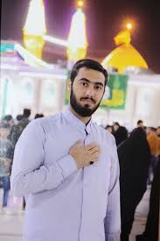
معرفی کتاب
نویسنده : محمد علی جابری
تصویرگر : لیلا اربابی
ناشر : کتابک

Slide 3
معرفی آرمان عزیز
نام شهید : آرمان علی وردی
تاریخ تولد و محل تولد : 1380/4/13 تهران
محل شهادت : شهرک اکباتان
محل دفن : بهشت زهرا ( قطعه 50 )
نام پدر : عزت الله
محل تحصیل : تهران مدرسه علمیه آیت الله مجتهدی

Slide 4
سخنی ازحسن دادگسترنیا ( یکی از دوستان شهید )
بسم الله الرحمن الرحیم
اخلاق خوب شهید آرمان بسیار دوست داشتنی بود؛
به بزرگترها احترام می‌گذاشت، او بود که اول سلام می کرد همیشه خوشرو و خوش برخورد بود و اجر و پاداش این اخلاق خوب خود را هم گرفت...
چرا که حضرت زهرا می فرمایند : خوش رویی با مؤمنین بهشت را بر فرد خوشرو واجب می‌کند.
(س)

Slide 5
پایان
صلوات بر محمد و آل محمد

